Slide 1
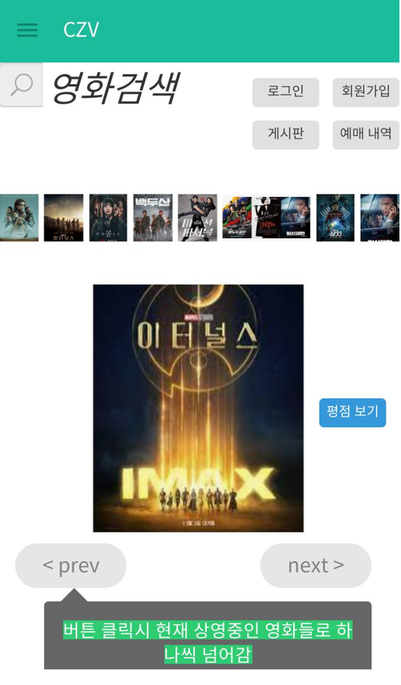
클릭 시 각 기능들 구현
예매 내역은 로그인을 한 후에 볼 수 있음

Slide 2
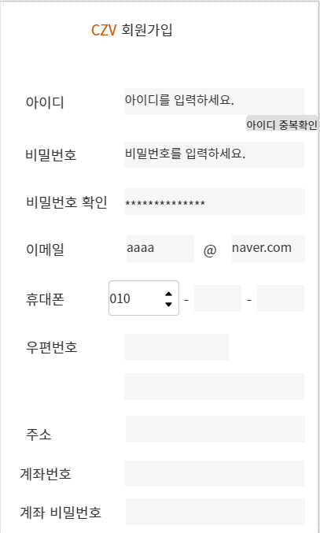
메인 화면에서 회원가입 누를 시 회원가입창
모바일 예매 결제를 위한 계좌번호

Slide 3
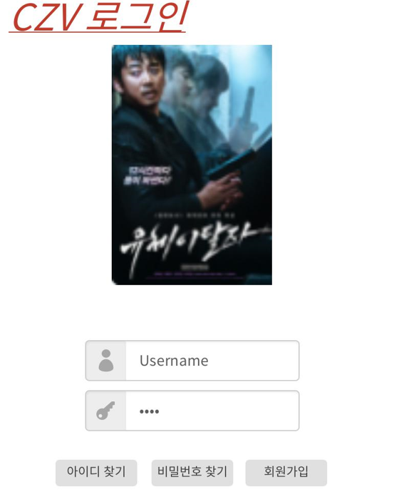
로그인 창

Slide 4
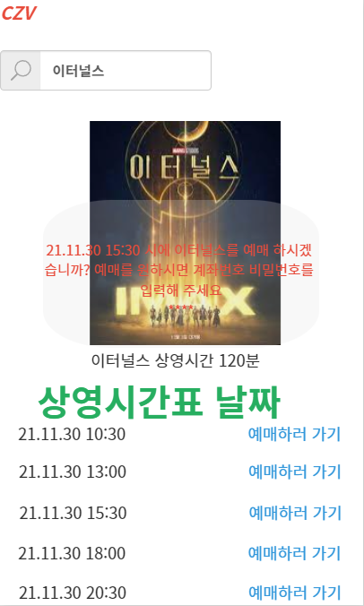
영화 제목 검색 시 해당영화 와 시간표 나열
예매하러 가기 버튼 클릭 시 계좌번호 확인 후 예매

Slide 5

로그인 후 예매내역 누를 시 뜨는 창
화면에 다 들 나온 나머지 내역 보러 가기

Slide 6
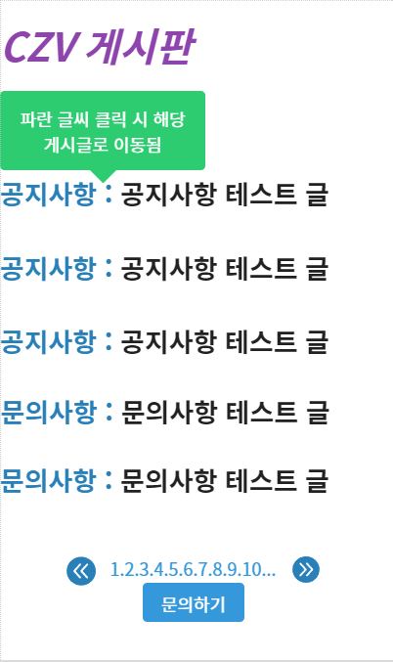
메인 화면에서 게시판 클릭 시 뜨는 창

